Slide 1
Représentation des images dans le domaine fréquentiel
Eva Alonso Ortiz
ELE8812
26 janvier 2023

Slide 2
Plan
͏͏Cadre 1D
Révision
Séries de Fourier : interprétation géométrique
Extension : approche géométrique de la transformée de Fourier
Échantillonnage
Transformée de Fourier à temps discret et transformée de Fourier discrète
͏͏͏Cadre 2D
Extension 2D de la transformée de Fourier
Échantillonnage
Aspects practiques

Slide 3
Plan
͏͏Cadre 1D
Révision
Séries de Fourier : interprétation géométrique
Extension : approche géométrique de la transformée de Fourier
Échantillonnage
Transformée de Fourier à temps discret et transformée de Fourier discrète
͏͏͏Cadre 2D
Extension 2D de la transformée de Fourier
Échantillonnage
Aspects practiques

Slide 4
Cadre 1D
Révision
Rappel : Signaux périodiques – décomposition du signal
t
f₀
3f₀
5f₀
f
f₀ : fréquence fondamentale
nf₀: harmoniques

Slide 5
Cadre 1D
Révision
Rappel : Signaux périodiques – série de Fourier
a_{n}
f
(C) Pierre Savard 2013
t
b_{n}
T
f
Formalisme utilisé dans le cours:

Slide 6
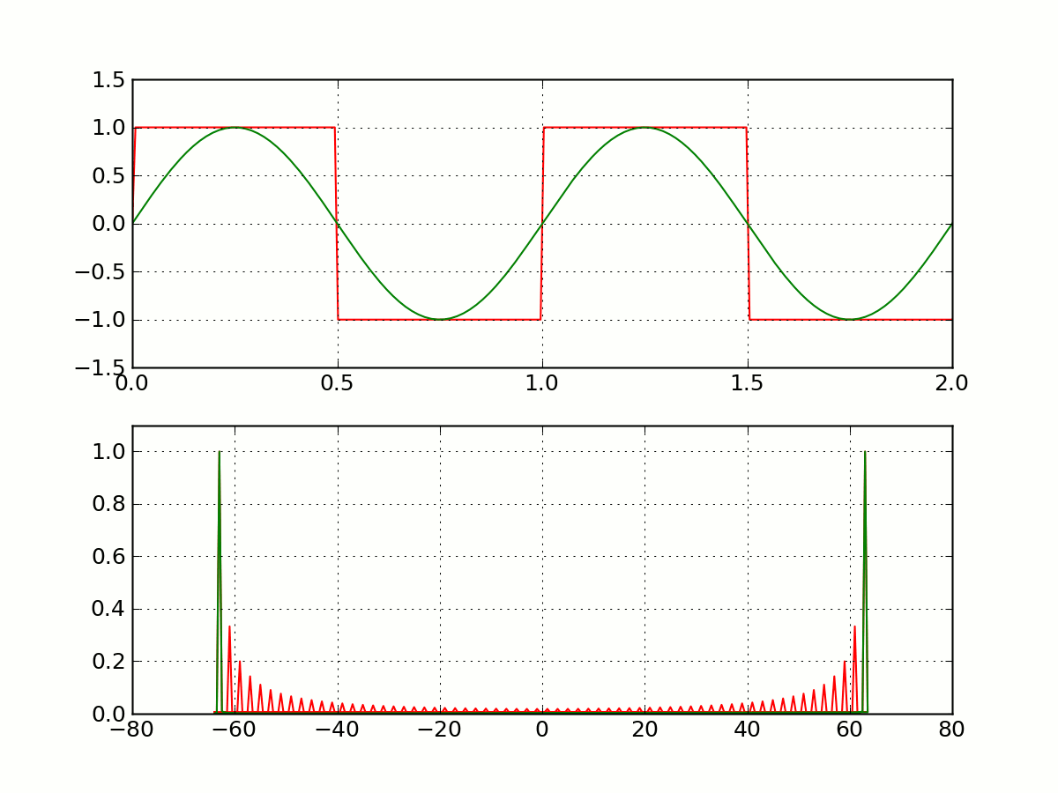
Cadre 1D
Révision
Rappel : Onde carré – série de Fourier
"SquareWave" by Peretuset - Own work. Licensed under CC BY 3.0 via Commons - https://commons.wikimedia.org/wiki/File:SquareWave.gif#/media/File:SquareWave.gif

Slide 7
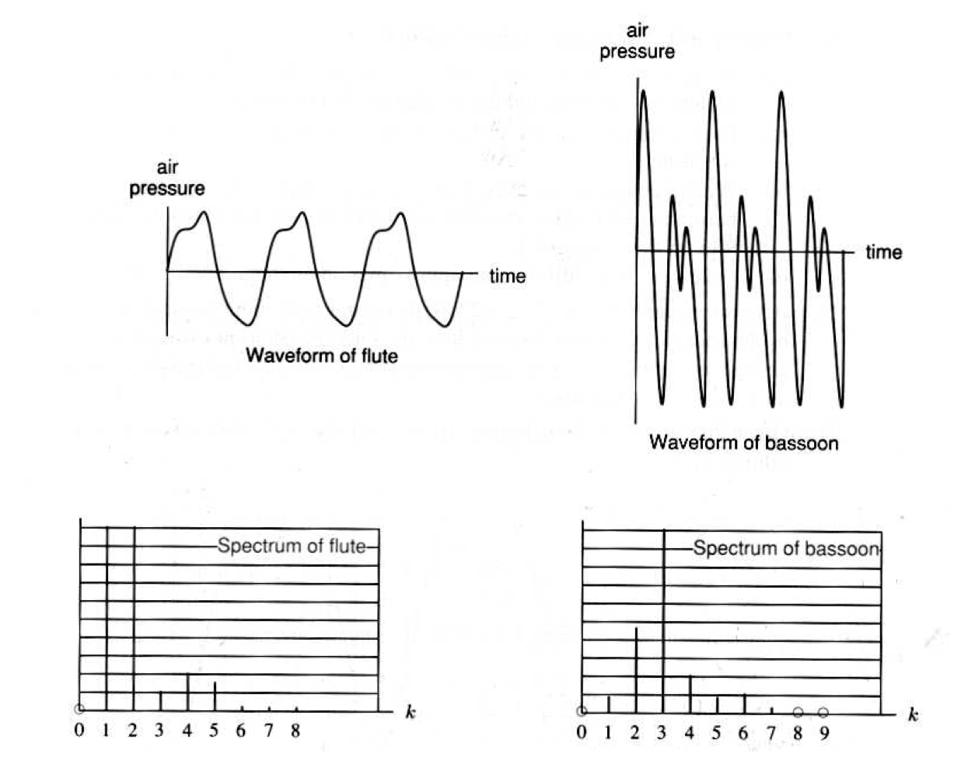
Cadre 1D
Révision
Rappel : Ondes de son – séries de Fourier

Slide 8
Cadre 1D
Révision
Rappel : Principe du calcul des coefficients
Fonction à reproduire:
T
Harmonique:
Produit:
+ +
+ +
- -

Slide 9
Cadre 1D
Révision
Rappel : développement en série de Fourier
Resumé
f : fonction à valeurs réelles ou complexes définie sur un intervalle I de longueur T
Développement de f en série de Fourier:
Calcul des F_{k} , coefficients de la série de Fourier :
F_{k} : composante fréquentielle de f à la fréquence $v$ $=k /\text{T}$

Slide 10
Plan
͏͏Cadre 1D
Révision
Séries de Fourier : interprétation géométrique
Extension : approche géométrique de la transformée de Fourier
Échantillonnage
Transformée de Fourier à temps discret et transformée de Fourier discrète
͏͏͏Cadre 2D
Extension 2D de la transformée de Fourier
Échantillonnage
Aspects practiques

Slide 11
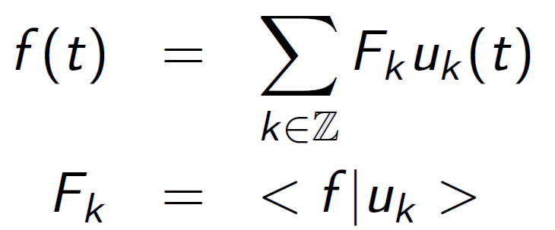
Cadre 1D
Séries de Fourier : interprétation géométrique
Développement en série de Fourier (1)
Cadre géométrique
Ex: fonction périodique sur une période
Cadre
$ε$ : ensemble des fonctions définies sur I de carré sommable
Produit « scalaire » sur $ε$ :
Décomposition sur une base orthonormale $\left\{\text{u}k\left(\text{t}\right) ;\text{k}∈ℤ\right\}$ :

Slide 12
Cadre 1D
Séries de Fourier : interprétation géométrique
Développement en série de Fourier (2)
Interprétations
Décomposition de f sur une « base fréquentielle »
Base fréquentielle orthonormée : $\left\{\text{u}\text{k} = e^{2iπkt/T}\text{; } \text{k} ∈ ℤ \right\}$
f $\left(t\right)$ $=$ $\sum_{k∈ℤ}{\text{F}k\text{u}k\left(t\right)}$ ; F_{k} $= <f|\text{u}\text{k}>$
Fonction périodique avec fréquence $v$ $=$ k / T
composante fréquentielle de f à la fréquence $v$ $=$ k / T , généralement complexe
Notes:
Un choix de base … base fréquentielle
Interprétation géométrique: les exponentielles complexes formes un ensemble de vecteurs orthonormale
Interprétation physique: les exponentielles complexes représentent les fréquences présentes dans un signal

Slide 13
Plan
͏͏Cadre 1D
Revision
Séries de Fourier : interprétation géométrique
Extension : approche géométrique de la transformée de Fourier
Échantillonnage
Transformée de Fourier à temps discret et transformée de Fourier discrète
͏͏͏Cadre 2D
Extension 2D de la transformée de Fourier
Échantillonnage
Aspects practiques

Slide 14
Cadre 1D
Approche géométrique de la transformée de Fourier
Transformée de Fourier
Ex: fonctions non-periodiques
Cadre géométrique
$ε$ : ensemble des fonctions définies sur $ℝ$ de carré sommable
Produit « scalaire » sur $ε$ :
« Base fréquentielle »
$\left\{e^{2iπvt}\text{;} v∈ℝ\right\}$ : base fréquentielle orthonormale
Décomposition :
transformée de Fourier inverse
Calcul des « coefficients » :
transformée de Fourier
fonction continue

Slide 15
Cadre 1D
Approche géométrique de la transformée de Fourier
Lien entre série de Fourier de f périodique et TF de f non-périodique
Série de Fourier
période T
c_{n}
t
f
T augmente
c_{n}
Δ f diminue
t
f
fréquences continues
T tend vers l’infini
F
Δ f → 0
t
f
La transformée de Fourier correspond à une série de Fourier ayant une période tendant vers l’infini et s’applique ainsi à des signaux non-périodiques. Plutôt que d’avoir des composantes à des fréquences discrètes, le nombre de composantes tend vers l’infini et la transformée a un spectre de fréquences continues.

Slide 16
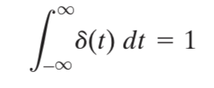
Cadre 1D
Approche géométrique de la transformée de Fourier
Transformée de Fourier de fonctions périodiques (1)
Position du problème
Si f est périodique: ne converge pas.
Pas de transformée de Fourier pour les fonctions périodiques ?
Solutions
Approche rigoureuse : changement de cadre mathématique
Approche pratique : impulsion de Dirac $δ\left(t\right)$
Impulsion de Dirac
$δ\left(t\right)$ définie pour tout t $∈ℝ$

Slide 17
Cadre 1D
Approche géométrique de la transformée de Fourier
Transformée de Fourier de fonctions périodiques (2)
TF :
TF :
Impulsion de Dirac et transformée de Fourier
Rappel:
TF
Fonctions périodiques
f T – périodique $⟺$ f décomposable en série de Fourier
Propriété de linéarité

Slide 18
Cadre 1D
Approche géométrique de la transformée de Fourier
Transformée de Fourier de fonctions à temps continu
f de carré sommable (non-périodique)
f périodique de période T

Slide 19
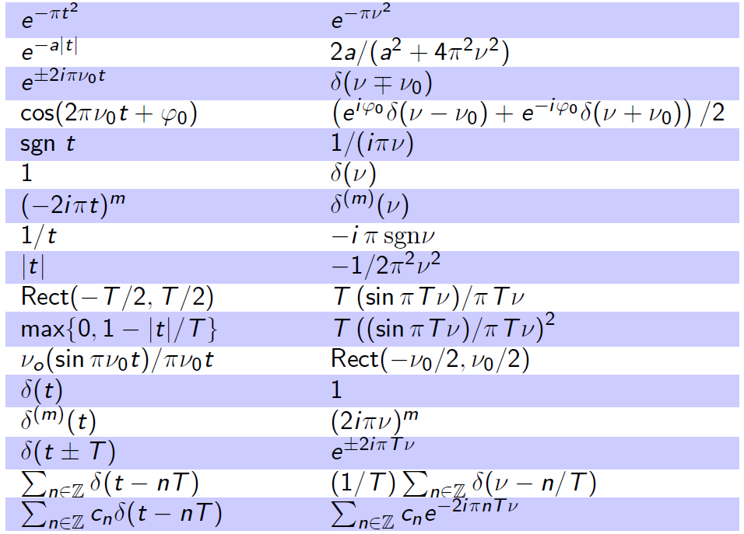
Cadre 1D
Approche géométrique de la transformée de Fourier
Transformée de Fourier de fonctions usuelles

Slide 20
Cadre 1D
Approche géométrique de la transformée de Fourier
TF de fonctions usuelles : sinus cardinal
domaine du temps domaine de la fréquence
1/d
t
ν
-1/d
1/d
ν
-1/d
t

Slide 21
Cadre 1D
Approche géométrique de la transformée de Fourier
TF de fonctions usuelles : sinus cardinal
domaine du temps domaine de la fréquence
Ad
1/d
t
ν
Ad
1/d
t
ν
Ad
1/d
t
ν

Slide 22
Cadre 1D
Approche géométrique de la transformée de Fourier
TF de fonctions usuelles : Impulsion de Dirac
domaine du temps domaine de la fréquence
Ad
1/d
t
ν
même surface A’d’=Ad
A’d’
1/d’
t
ν
δ(t) → ∞
à t=0
surface =1
1
t
ν

Slide 23
Cadre 1D
Approche géométrique de la transformée de Fourier
TF de fonctions usuelles : une constante
domaine du temps domaine de la fréquence
A δ(ν)
t
ν

Slide 24
Cadre 1D
Approche géométrique de la transformée de Fourier
TF de fonctions usuelles : sinus et cosinus
domaine du temps domaine de la fréquence
A sin(2πf₀t)
(-A/2j) δ(f+f₀) +A/2j δ(f-f₀)
A
-f₀
t
f₀
ν
A cos(2πf₀t)
A/2 δ(f+f₀) A/2 δ(f-f₀)
A
t
-f₀
f₀
ν
Rappel:

Slide 25
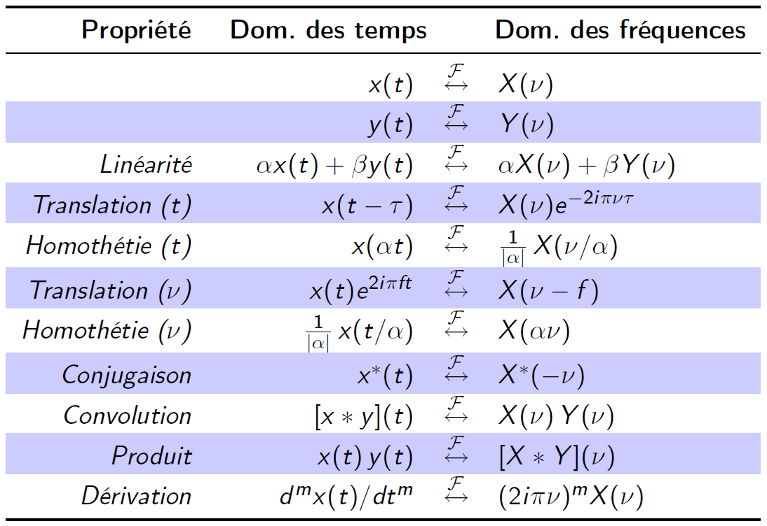
Cadre 1D
Approche géométrique de la transformée de Fourier
Propriétés de la transformée de Fourier

Slide 26
Cadre 1D
Approche géométrique de la transformée de Fourier
Propriété de la transformée de Fourier : décalage
domaine du temps domaine de la fréquence
F(ν)
amplitude
t
phase
ν
$$e^{iθ}=cosθ+isinθ$$
F(ν)
amplitude
t
ν
phase

Slide 27
Cadre 1D
Approche géométrique de la transformée de Fourier
Propriété de la transformée de Fourier : convolution
domaine du temps domaine de la fréquence
$$x\left(t\right)$$
$$h(t)$$
$$X\left(ν\right)$$
$$H(ν)$$
convolution ⇔ produit
$$x\left(t\right)∗h\left(t\right)=$$
$$\int_{−∞}^{∞}{x\left(τ\right)h\left(t−τ\right)dτ}$$
$$X\left(ν\right)⋅H(ν)$$
(c) Pierre Savard 2013
produit ⇔ convolution
$$x(t)⋅h(t)$$
$$X(ν)∗H(ν)$$

Slide 28
Cadre 1D
Approche géométrique de la transformée de Fourier
Convolution par une impulsion de Dirac
$$x(t)$$
$$t$$
$$t0$$
$$t$$
(c) Pierre Savard 2013
convolution:
$$x(t)∗δ(t−t_{0})$$
$$t0$$
$$t$$

Slide 29
Plan
͏͏Cadre 1D
Révision
Séries de Fourier : interprétation géométrique
Extension : approche géométrique de la transformée de Fourier
Échantillonnage
Transformée de Fourier à temps discret et transformée de Fourier discrète
͏͏͏Cadre 2D
Extension 2D de la transformée de Fourier
Échantillonnage
Aspects practiques

Slide 30
Cadre 1D
Échantillonnage
Échantillonnage
signal continu v(t) signal discret v_{i}
A/N
convertisseur analogue/numérique

Slide 31
Cadre 1D
Échantillonnage
Repliement
F_{signal} =1 Hz
F_{éch}=0.87 Hz F_{observée}=0.11 Hz
F_{éch}=1.11 Hz F_{observée}=0.11 Hz
F_{éch}= 2 Hz
F_{éch}=5 Hz → correctement échantillonné
(c) Pierre Savard 2013
fréquence d’échantillonnage pour éviter l’aliasing: > 2f_{max}

Slide 32
Cadre 1D
Échantillonnage
Transformée de Fourier d’un train d’impulsions
Représentation mathématique de l’échantillonnage :
p_{Te}(t) = $\sum_{n=−∞}^{∞}{δ(t−nT)}$
domaine du temps ⇔ domaine de la fréquence
p_{Te}(t)
|P_{Te}(ν)|
1
(c) Pierre Savard 2013
↔
T_{e}
t
-1/T_{e}
0
1/T_{e}
2/T_{e}
ν

Slide 33
Cadre 1D
Échantillonnage
Conséquences spectrales de l’échantillonnage (f_{e}>2f_{max})
f(t)
|F(ν)|
f_{max}
$$f$$
$$t$$
Train d’échantillonnage
|P(ν)|
p(t)
1
f
↔
T_{e}
$$t$$
-f_{e}
0
f_{e}=1/T_{e}
2f_{e}
(c) Pierre Savard 2013
Fréquence de Nyquist (f_{Nyquist}) = f_{e}/2
Ici, plus élevée que la fréquence maximum du signal
CONVOLUTION
|F(ν)*P(ν)|
f(t)$⋅$p(t)
f
$$t$$
-f_{e}/2
0
f_{e}/2
f_{e}=1/T_{e}
-f_{e}
2f_{e}

Slide 34
Cadre 1D
Échantillonnage
Conséquences spectrales de l’échantillonnage (f_{e}<2f_{max})
f(t)
|F(ν)|
↓ f_{max}
$$t$$
$$f$$
p(t)
|P(ν)|
1
↔
T_{e}
$$t$$
-f_{e}
0
f_{e}=1/T_{e}
2f_{e} 3f_{e}
$$f$$
(c) Pierre Savard 2013
recouvrement spectral si f_{max}>f_{Nyquist}
f(t)×p(t)
|F(ν)*P(ν)|
$$t$$
-f_{e}
0
f_{e}=1/T_{e}
2f_{e}
3f_{e}
$$f$$

Slide 35
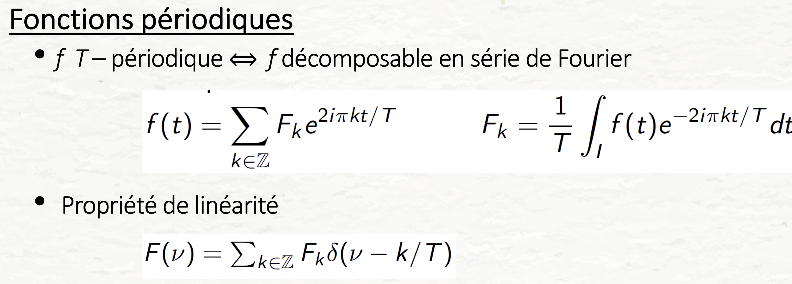
Cadre 1D
Échantillonnage
Transformée de Fourier de signaux échantillonnés
Synthèse
TF :
TFI :
Si f_{n} $=$f $\left(\text{nT}\text{e}\right)$avec f $\left(t\right)$ $\underset{↔}{ℱ}$ F $\left(v\right)$, alors F_{e} $\left(v\right)$ est obtenu par périodisation de F $\left(v\right)$ à la période 1/ T_{e} :
$$F_{e}\left(ν\right)=∫f_{e}\left(t\right)e^{\left\{−2iπνt\right\}}dt=∫∑f_{n}δ\left(t−nT_{e}\right)e^{\left\{−2iπνt\right\}}dt=∑f_{n}e^{\left\{−2iπνnT_{e}\right\}}$$
Rappel diapo 16 →

Slide 36
Cadre 1D
Échantillonnage
Théorème d’échantillonnage (1)
Position du problème
Possibilité de passer de manière réversible (sans perte d’information) de f _{e}$\left(t\right)$ à f$\left(t\right)$ ?
Solution
Domaine temporel
f $\left(t\right)$ ―> f_{e}$\left(t\right)$: immédiat
f_{e}$\left(t\right)$ ―> f $\left(t\right)$: ? ? ?
Domaine fréquentiel
F $\left(v\right)$ ―> F_{e} $\left(v\right)$: ${ 1 }/{\text{T}e^{−}}$ périodisation
F_{e} $\left(v\right)$ ―> F $\left(v\right)$: retrouver F $\left(v\right)$dans sa version périodisée F_{e} $\left(v\right)$
Possible si la périodisation de F $\left(v\right)$se fait sans recouvrement

Slide 37
Cadre 1D
Échantillonnage
Théorème d’échantillonnage (2)
Condition suffisante
f $\left(t\right)$ à bande limitée [-B,B]: F $\left(v\right)$ $=$0 si $\left|v\right|$ $>$ B
Si 2B $<$ 1/ T_{e}, f $\left(t\right)$ peut être échantillonné sans perte d’information
2B
f
-f_{e}/2
0
f_{e}/2
f_{e}=1/T_{e}
-f_{e}
2f_{e}
En pratique
F_{e} $\left(v\right)$défini à partir de sa « période centrale » $\left[−\frac{\text{f}\text{e}}{\text{2}}\text{ , }\frac{\text{f}\text{e}}{\text{2}} \right]$

Slide 38
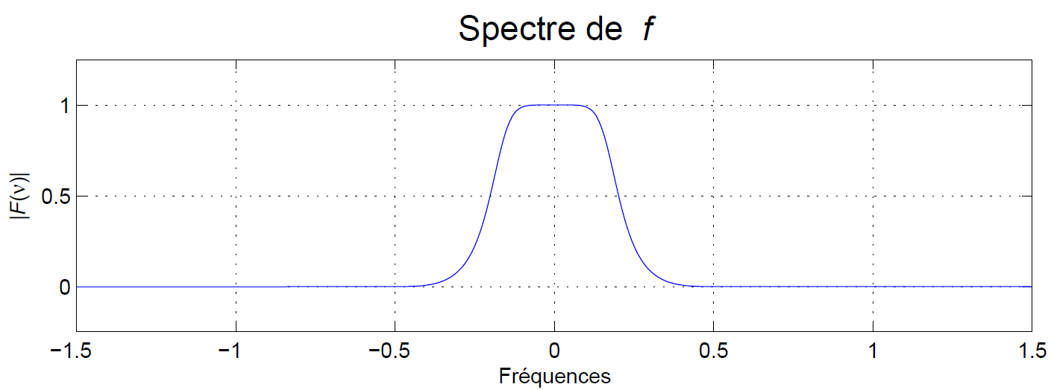
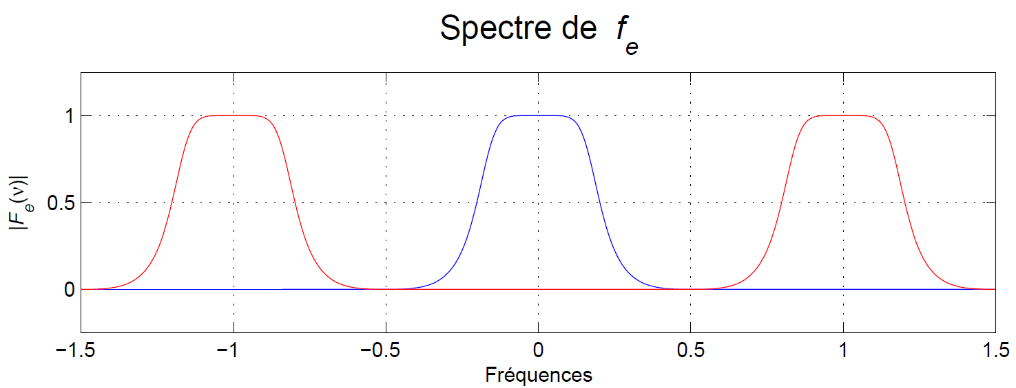
Cadre 1D
Échantillonnage
Théorème d’échantillonnage : illustration
T_{e} $=1 :échantillonnage sans recouvrement$

Slide 39
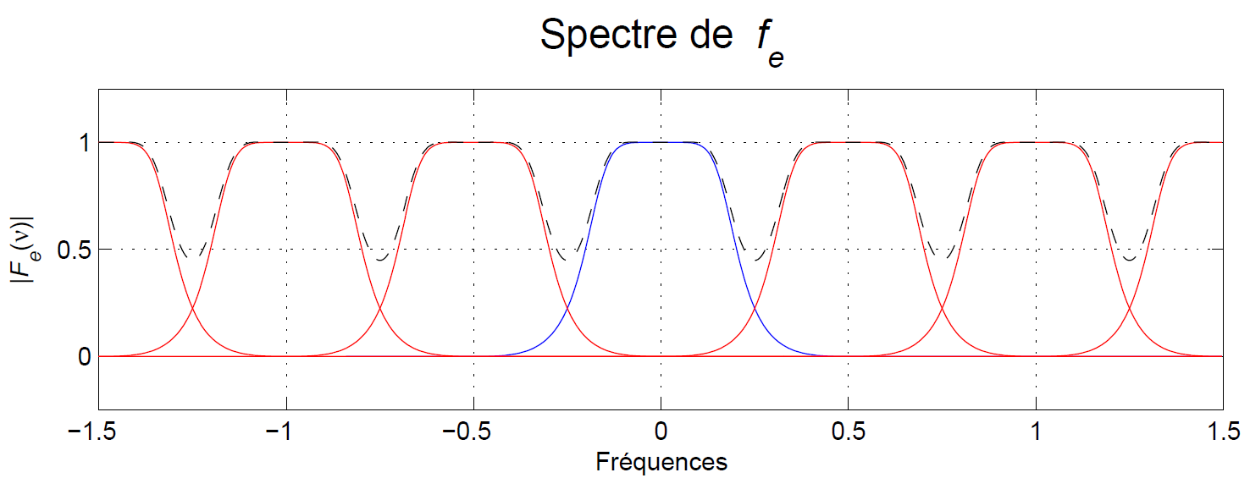
Cadre 1D
Échantillonnage
Théorème d’échantillonnage : illustration
T_{e} $=2 :échantillonnage avec recouvrement$

Slide 40
Cadre 1D
Échantillonnage
Échantillonnage et reconstruction : synthèse
Échantillonnage
Reconstruction (si le théorème d’échantillonnage est satisfait)
Illustration
Voir démonstration demo_replie1D

Slide 41
Cadre 1D
Échantillonnage
Aspects pratiques
Situations typiques
Souvent impossible d’éviter le recouvrement spectral
Manipulation de quantités numérisées
Domaine temporel ou spatial : nécessité de données discrétisées
Passage au domaine fréquentiel : variable $v$ continue !
Outil disponible : transformée de Fourier rapide (FFT)
Filtrage passe-bas anti-repliement avant l’échantillonnage
Comment obtenir, interpréter et manipuler des fréquences discrètes ?

Slide 42
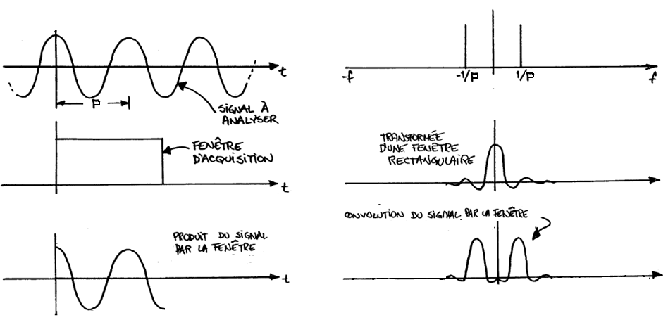
Cadre 1D
Échantillonnage
Aspects pratiques : Durée finie de la fenêtre d’acquisition
domaine du temps domaine de la fréquence

Slide 43
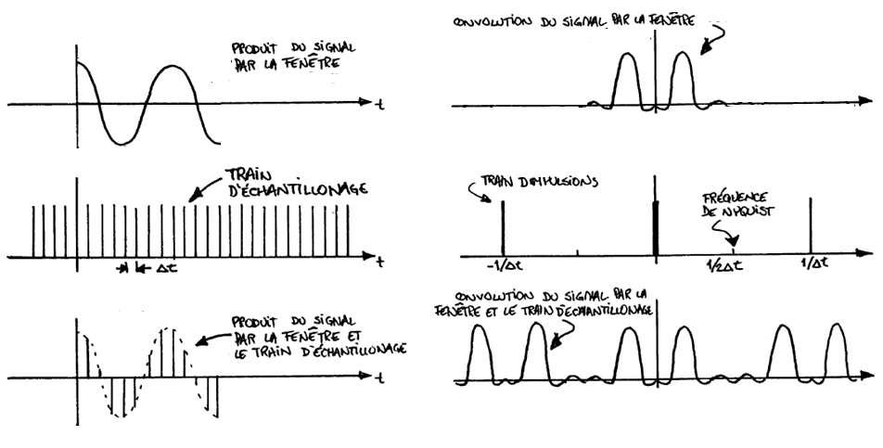
Cadre 1D
Échantillonnage
Aspects pratiques : Durée finie de la fenêtre d’acquisition
domaine du temps domaine de la fréquence

Slide 44
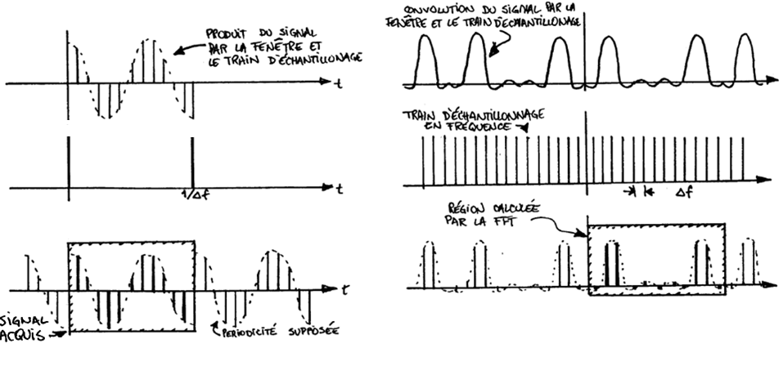
Cadre 1D
Échantillonnage
Aspects pratiques : échantillonnage fréquentiel et périodicité implicite
domaine du temps domaine de la fréquence
saut brusque

Slide 45
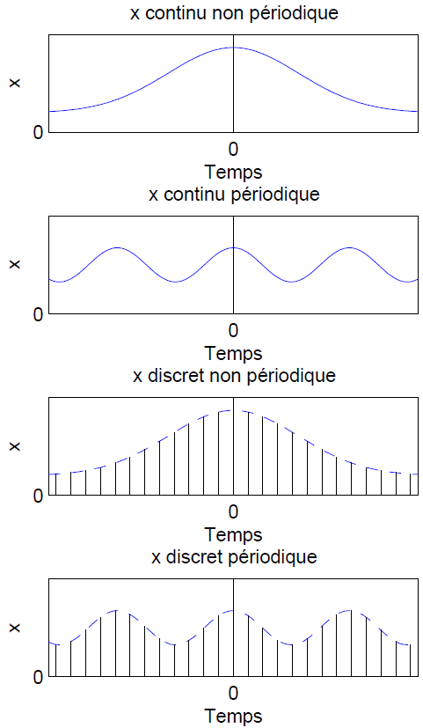
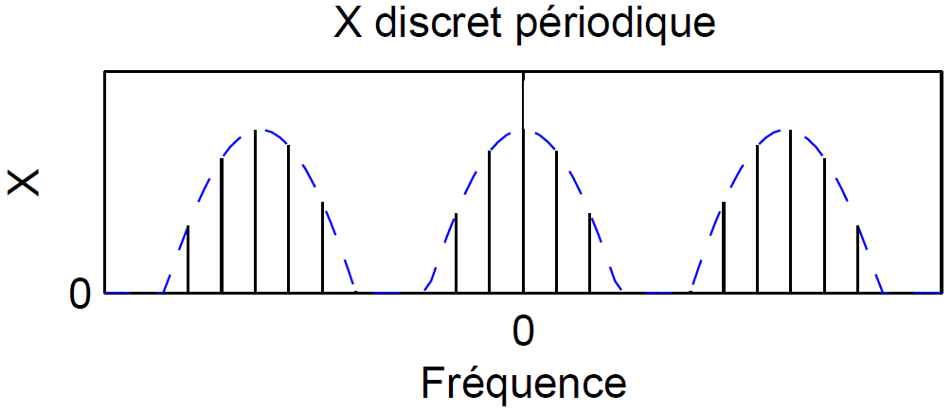
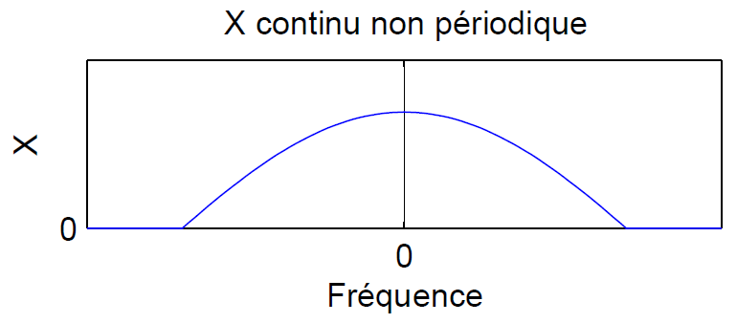
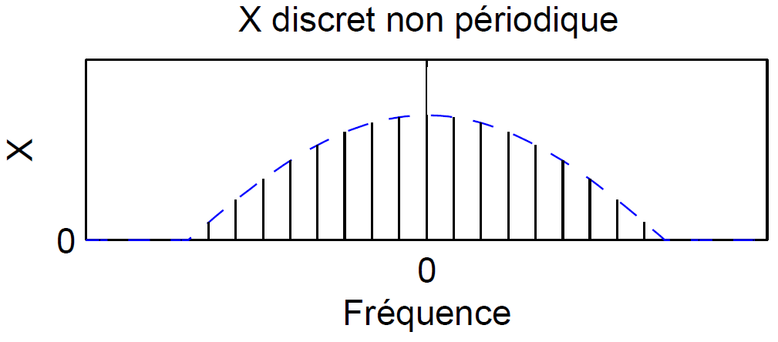
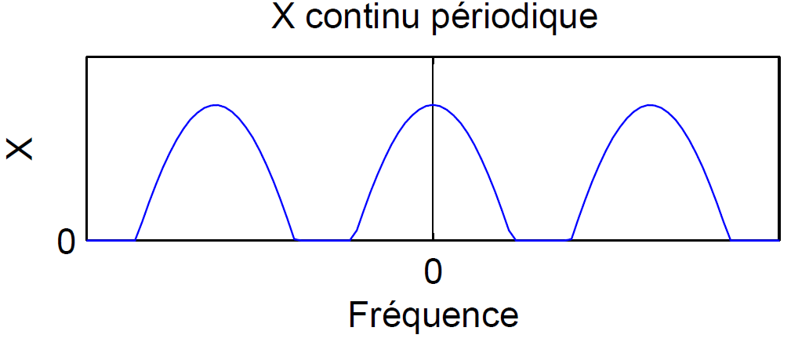
Cadre 1D
Transformée de Fourier à temps discret et TFD
Caractéristiques de la transformée de Fourier
1
a
2
b
3
c
4
d

Slide 46
Plan
͏͏Cadre 1D
Révision
Séries de Fourier : interprétation géométrique
Extension : approche géométrique de la transformée de Fourier
Échantillonnage
Transformée de Fourier à temps discret et transformée de Fourier discrète
͏͏͏Cadre 2D
Extension 2D de la transformée de Fourier
Échantillonnage
Aspects practiques

Slide 47
Cadre 1D
Transformée de Fourier à temps discret et TFD
Signaux à temps discret
Définitions et propriétés
Signal à temps discret :
$\left\{ \text{f}\text{n} \text{; } \text{n}∈ℤ \right\}$
Transformé de Fourier à temps discret :
Transformée de Fourier inverse à temps discret:
Rappel diapo 34 →
$vr$ : fréquence réduite à valeurs continues
$$vr∈\left[−\frac{1}{\text{2}}\text{ , }\frac{1}{\text{2}} \right]$$
0
1/2T_{e}
f
-1/2T_{e}
1/T_{e}
-1/T_{e}

Slide 48
Cadre 1D
Transformée de Fourier à temps discret et TFD
Transformée de Fourier discrète
Formalisation
$vr$ : fréquence réduite à valeurs continues
$N$échantillons dans l’intervalle $\left[0\text{ , }1\right]$
Fréquences discrétisées : $ν= \frac{k}{N} , k=0,1,…, N−1$
Transformée de Fourier discrète
Inverse transformée de Fourier discrète
Mise en œuvre
Calcul rapide par FFT si N est une puissance entière de 2

Slide 49
Cadre 1D
Transformée de Fourier à temps discret et TFD
TF discrète et problèmes pratiques (1)
TF discrète et représentation spectrale
N échantillons f_{n} ; 0 $≤$ n $≤$ N $− 1$. Que représente sa TFD
F_{k} ; 0 $≤$k $≤$N $− 1$?
Si f exactement périodique de période N
Si f nulle à l’extérieur de $\left[\text{0 , }\text{N} − 1\right]$
F_{k} : transformée de Fourier « exacte »
F_{k} $=$ F $\left(vr\right)$ pour $vr$ $=$ $k/N$

Slide 50
Cadre 1D
Transformée de Fourier à temps discret et TFD
TF discrète et problèmes pratiques (2)
Conséquences
f périodique, mais la fenêtre d’acquisition ne contient pas un nombre entier de périodes de f : erreur de représentation du spectre
Si f nulle à l’extérieur de $\left[\text{0 , }\text{N}−1\right]$ : on peut obtenir une meilleure représentation du spectre, F $\left(vr\right)$, en prolongeant $\left\{ \text{fn} \text{ ;} \text{ 0 }≤\text{n}≤\text{N}−1\right\}$ par des 0.
Symétriquement : ré-échantillonnage de f en prolongeant F_{k} par des 0
Illustration : voir démonstration demo_sin
Illustration : voir démonstration demo_bourrage
Notes:
Demo_sin:
--> TFD présume que nous avons échantillonnée une période : la fenêtre d’acquisition est répété, la TFD nous donne les fréquences requise pour ce signal brusque
Demo_bourrage:
→Si le signal était périodique, le spectre donné par la TFD est exacte, pcq nous avons uniquement des fréquences discrètes
Sinon, la TFD est une version du spectre continue qui est échantillonnée
Si nous voulons obtenir un spectre dans lequel plus de fréquences sont échantillonnées (pour s’approcher au spectre continue)
On veut diminuer l’espace entre les échantillons
On peut faire ça en augmentant le nombre d’échantillons (v = k/NTe) : bourrage
-> Le bourrage ne augmente pas l’information contenue dans le signal, mais nous permet d’effectuer une interpolation dans le domaine fréquentiel.

Slide 51
Cadre 1D
Transformée de Fourier à temps discret et TFD
TF discrète et problèmes pratiques (3)
Convolution par FFT
Convolution : $\left(\text{f} ∗h\right)\left(n\right) \underset{↔}{ℱ}$ Produit : F_{k} H_{k}
F et H doivent avoir la même taille $⟺$ f et h doivent avoir la même taille
Hypothèse sur f et h : périodicité
convolution « circulaire »
Si f et h pas periodique: prolongement de f et h par des zéros pour obtenir une taille P $≥taille\left(f\right)+taille\left(h\right)$ $−$ 1
Quantités réelles $⟺$ TF paire
Rééchantillonnage (décimation)
Nécessité d’un filtrage passe-bas pour éviter le recouvrement spectral

Slide 52
Cadre 1D
Transformée de Fourier à temps discret et TFD
TF discrète et problèmes pratiques (4)
Indexation de la TFD
© 1992-2008 R. C. Gonzalez & R. E. Woods

Slide 53
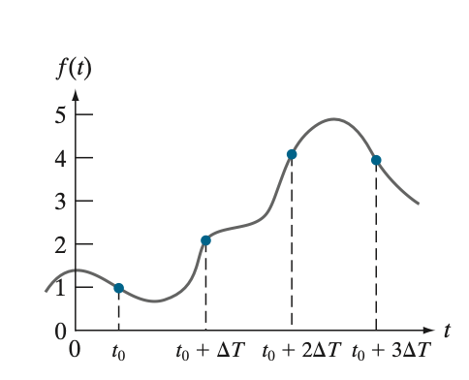
Cadre 1D
Transformée de Fourier à temps discret et TFD
Exemple
Considérez le signal échantillonné f(t) ci-bas. Quel seront les valeurs F_{k} obtenue avec la TFD (en format x+iy)?
© 1992-2008 R. C. Gonzalez & R. E. Woods

Slide 54
Cadre 1D
Transformée de Fourier à temps discret et TFD
Devoir
Montrez que la transformée de Fourier continue est une opération linéaire. Vous pouvez faire la preuve en 1D.

Slide 55
Plan
͏͏Cadre 1D
Révision
Séries de Fourier : interprétation géométrique
Extension : approche géométrique de la transformée de Fourier
Échantillonnage
Transformée de Fourier à temps discret et transformée de Fourier discrète
͏͏͏Cadre 2D
Extension 2D de la transformée de Fourier
Échantillonnage
Aspects practiques

